Slide 1

Платформа розвитку дошкільників НУМО – помічник у спілкуванні для батьків і вихователів

Slide 2

Дошкільна освіта має бути спрямована на особистісне зростання дитини та формування навичок, важливих для подальшого розвитку на наступних рівнях освіти, зокрема особистого вибору, комунікації та взаємодії з іншими, вміння командної роботи та креативності. Завдяки спільній роботі з ЮНІСЕФ вдалося створити освітню платформу НУМО для розвитку дошкільнят, якою можуть скористатись батьки з усієї країни. НУМО пропонує батькам і вихователям доступні інструменти, які допоможуть гармонізувати розвиток дошкільнят, підготувати їх до школи та зробити їх щасливими.
Контент-платформа містить інформацію про гармонійне спілкування з дитиною, матеріали для розвитку навичок дотримання санітарних правил і дистанції, а також матеріали і вправи для розвитку м’яких і технічних навичок, з-поміж яких: взаємодія з дорослими та дітьми; сенсорний розвиток; креативність; емоційна компетентність і самоідентифікація; саморегуляція та самообслуговування; відповідальність і вміння робити вибір; безпечна поведінка та здоровий спосіб життя та інше.
Усі вони є глобальними навичками, що визначені ЮНЕСКО і ЮНІСЕФ. Для розвитку цих навичок на контент-платформі НУМО зібрано більш ніж 160 ігор та вправ.

Slide 3

Розвиток якісної та доступної дошкільної освіти є дуже важливим. Особливо актуально це в контексті Нової української школи: дошкілля має бути синхронізоване з реформою НУШ і максимально готувати дітей до школи та життя. Батьки також повинні розуміти, що вони впливають на розвиток дітей у цей період.
НУМО – це ваш помічник у спілкуванні з дитиною у віці 3-6 років удома або в її садочку з вихователями. Тут зібрано корисні підказки, цікаві вправи й ігри, які допоможуть дошкільнятам щодня опановувати важливі навички для подальшого розвитку.
https://numo.mon.gov.ua

Slide 4
Ось що ви знайдете на цьому сайті:
Тут – інтерактивні тести для батьків та опікунів, і пізнавальні матеріали для роботи з дошкільням удома.
https://numo.mon.gov.ua/
shchoshche-dlya-rozvitku
Тут – дитячий садочок онлайн, анімаційні ролики про навички дошкільнят і корисні мультфільми, щоб діти розвивалися навіть в умовах призупинення освітнього процесу. https://numo.mon.gov.ua/ shchoshche-dlya-rozvitku
Тут – можна ознайомитись із вагомими 16 навичками, які важливо опанувати дитині 3-6 років. Кожна навичка містить прості й короткі поради для щоденної практики на 5 хвилин. До кожної навички є повчальне анімаційне відео.
https://numo.mon.gov.ua/shchoshche-dlya-rozvitku
Тут – тест для працівників садочків, який дасть змогу перевірити себе й визначити зони росту, а також бібліотека знань, що постійно оновлюється.
https://numo.mon.gov.ua/shchoshche-dlya-rozvitku

Slide 5
Що ще для розвитку
Розвиваємо навички
№3. Навичка креативності
Контакт із творчим потенціалом, розвиток під час гри, інтеграція сигналів від усіх каналів відчуттів, реалізація дитиною своєї активності, самостійності, творчої ініціативи; прагнення вибирати на власний розсуд; формування шляхів та засобів досягнення цілей і намірів, реалізація своїх потреб й інтересів.
https://www.youtube.com/watch?v=gBf07FTOpew
Вибираємо на сайті навичку, яка нас цікавить, і ознайомлюємося з нею детальніше.
Для кожної навички є 10 порад про те, як її розвинути. Можна Подивитися відеоролик, який пояснює необхідність певної навички та методи її формування:
№1. Навичка взаємодії з дорослими
Взаємодія та позитивне спілкування з дорослими – батьками, вихователями й іншими дорослими, яких дитина зустрічає за межами сім’ї та садочка.
https://www.youtube.com/watch?v=Dve6Gzb_pAk
№4. Навичка емоційної компетентності
Здатність проявляти й розрізняти емоції – як власні, так і іншої людини.
https://www.youtube.com/watch?v=6nNVtFTDW8I
№2. Навичка сенсорного розвитку
Розвиток органів чуття (зір, слух, смак, нюх, дотик), що формують уявлення про зовнішні властивості предметів (форму, колір, розмір тощо).
https://www.youtube.com/watch?v=dop2o3AxWBY

Slide 6
№5. Навичка саморегуляції Уміння визначати свої емоції та коригувати поведінку залежно від ситуації.
https://www.youtube.com/watch?v=lJbR8-ZDJAI
№6. Навичка вибору Відчуття власної відповідальності, вміння робити вибір, вирішувати й висловлювати свою думку.
https://www.youtube.com/watch?v=D7dQMha2c3s
№7. Навичка самоідентифікації Формування особистісного рівня спілкування («я», «моє», «ні» – слова, що свідчать про розвиток самоідентифікації).
https://www.youtube.com/watch?v=oEuNpsZ4MEY
№8. Навичка взаємодії з дітьми Уміння взаємодіяти з іншими дітьми: разом гратися та виконувати завдання, обмінюватися матеріалами й іграшками, позитивно спілкуватися (говорити самому, слухати інших). Змінювати ролі й поведінку залежно від ситуації. https://www.youtube.com/watch?v=rFTjiK8_lxs
№9. Навичка мовлення Розвиток мовлення та грамотності, зокрема засобами художньої літератури, вміння слухати оповідання чи казки. https://www.youtube.com/watch?v=6JYLENzTWk8
№10. Навичка самообслуговування Здатність самостійно задовольняти свої життєві потреби, обслуговувати себе. https://www.youtube.com/watch?v=FyEhEmHD2Pg

Slide 7
№11. Навичка громадянської свідомості Знання про країну й місце проживання, державні символи, історію та свята, усвідомлення себе як громадянина, пізнання розмаїття навколишнього світу поза межами сім’ї. https://www.youtube.com/watch?v=3DIWPZ8DjMI
№12. Навичка логіки і обчислення Розвиток логіко-математичних навичок, уміння рахувати й оперувати числами, просторових уявлень і розуміння часу. https://www.youtube.com/watch?v=tV_dHrDWsrE
№13. Навичка екосвідомості Формування екосвідомості, дбайливого ставлення до природи, природних ресурсів і тварин. https://www.youtube.com/watch?v=6E9IDY6pPjM
№14. Навичка цифрової грамотності Розвиток цифрової грамотності, зокрема вміння свідомо користуватись Інтернетом та іншими технологіями. https://www.youtube.com/watch?v=L_OLFtYGVh0
№15. Навичка здорового способу життя
Знання про своє тіло та його потреби, вміння дбати про власне здоров’я (тримати дистанцію, займатися спортом, дотримуватися правил гігієни тощо), ведення здорового способу життя.
https://www.youtube.com/watch?v=Eq5uzZDTzR4
№16. Навичка безпечної поведінки Усвідомлення правил безпечної поведінки на вулиці, у приміщенні, з незнайомими людьми. https://www.youtube.com/watch?v=BzSoecpXm9w

Slide 8
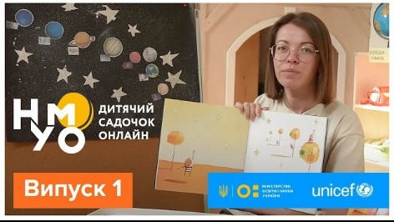
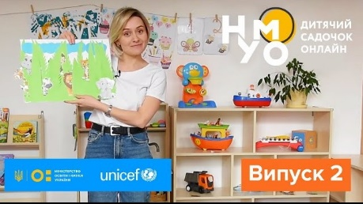



Дитячий садочок онлайн НУМО -
1-й тиждень
ВИПУСК 1
Знайомимось із весною, робимо дихальні
вправи, слухаємо казочку.
https://www.youtube.com/watch?v=t6iN1uGYeV8
ВИПУСК 2
Вивчаємо кольори, квіти, космос, робимо зарядку,
читаємо казку.
https://www.youtube.com/watch?v=mJN5X8PKcwo
це помічник для батьків та опікунів дошкільнят. Цей вихователь завжди поруч, щоб діти могли розвиватися навіть в умовах, коли заклади освіти не функціонують. Для зручності заняття розділено за тижнями.
Цих тижнів є 25.
ВИПУСК 3
Знайомимося з абеткою, вивчаємо довкілля,
співаємо й танцюємо.
https://www.youtube.com/watch?v=S9EKJzmlfLc
ВИПУСК 4
Більше рухаємося, вивчаємо Сонячну систему,
ставимо експерименти.
https://www.youtube.com/watch?v=dGNu0iQbpuI
ВИПУСК 5
Робимо мімічну зарядку, експериментуємо, вивчаємо
скоромовки.
https://www.youtube.com/watch?v=mhl_yMf3Sck

Slide 9
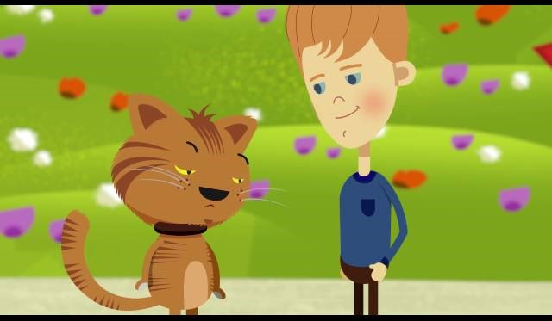
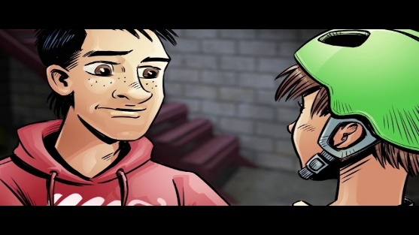
ДЛЯ ЗДОРОВ'Я ТА БЕЗПЕКИ
ЗАЙЧИК-РЯТІВНИК ІЗ ПЛАНЕТИ ПРАННЯ ОДЯГУ
Це Зайчик із Планети Прання Одягу. Інколи мешканці його планети забувають змінювати брудні речі або вчасно їх прати й прасувати.
https://youtu.be/2-mSJ8GtvDE
ПОРОСЯТКО-РЯТІВНИК ІЗ ПЛАНЕТИ ВМИВАННЯ
Це Поросятко з Планети Вмивання. Він знає, що особливо небезпечними є мікроби, які накопичуються на тілі, обличчі та волоссі. https://youtu.be/55LFTaVjcQM
МИШЕНЯТКО-РЯТІВНИК ІЗ ПЛАНЕТИ МИТТЯ ПОСУДУ
Це Мишенятко з Планети Миття Посуду. Воно навчає своїх однопланетян користуватися особистим посудом. https://youtu.be/ycVsY69Ug_k
Яскраві анімаційні мультфільми допоможуть малюкам легко засвоїти основні правила гігієни, здорові харчові звички та зрозуміти, як і чому треба дбати про своє здоров’я. А мультфільми на тему мінної безпеки, які набули особливої актуальності, навчать дітей бути уважними й правильно поводитися з вибухонебезпечними предметами, щоб уникнути неприємностей.
БЕЗПЕЧНІ КАНІКУЛИ
Захопливі історії із життя хлопчика Сашка та його кота Шкоди, які завдяки знанням правил мінної безпеки уникають усіх пасток підступних мін. https://www.youtube.com/watch?v=A4PrtPUf22o
ПОВІТРЯНИЙ ЗМІЙ
Мультфільм про захопливі історії з життя хлопчика Сашка та його кота Шкоди, які завдяки знанням правил мінної безпеки уникають усіх пасток підступних мін.
https://youtu.be/V5JZWI8TrEY

Slide 10
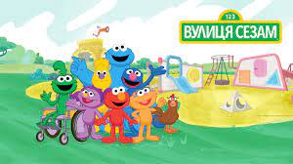
«ВУЛИЦЯ СЕЗАМ»
Друзі випадково начакловують скриньку Пандори для сніданків. Коли вони відкривають її, звідти вилітають величезні чарівні снеки, які влаштовують безлад у класі. Абі, Зновузнику й Брулю треба разом з’ясувати, як повернути їжу на місце!
https://youtu.be/LFvzq83LGSY
Чарівники випадково потривожили кроликів-чаропиликів, які живуть під килимом. Пані Шпилька чхає через пил і перетворює друзів на різних тваринок. Чарівникам доведеться вигадати, як позбутися чаропиликів! https://youtu.be/wi_MWsSxEv4
Зновузник переживає, бо незабаром має станцювати на великому концерті. Пані Шпилька дає йому кеди-танцьоходи, які навчать його танцювати. Однак кеди не стоять на місці! Чи зможуть Зновузник, Абі та Бруль спіймати кеди вчасно до початку концерту феї Драже?
https://youtu.be/TdMFLR6nlYw
Абі та її друзі схвильовані через класного улюбленця – мишорога Гризлика. Коли Гризлик поцупить паличку Бруля, чаклунам треба буде разом вигадати, як владнати цю проблему! Чи зможуть вони повернути паличку Брулю, а Гризлика – у клітку?
https://youtu.be/Vqu_wbnhZqo
«Вулиця Сезам» – це міжнародна телевізійна передача для дітей віком до 12 років, створена за участю педагогів і психологів, фахівців із розвитку дитини. Яскраві персонажі в ігровій формі навчають читати й рахувати, виховують у дитини самоповагу, допитливість і активну життєву позицію.

Slide 11
Для батьків та опікунів
Інтерактивні тести
Виберіть тест, який ви хотіли б пройти та який вас цікавить. У кожному тесті є рекомендації для вас.
https://numo.mon.gov.ua/themes/numo/assets/images/quiz-bg.png
Садочок мрії
У цьому розділі батьки та опікуни дошкільнят знайдуть:
 інтерактивний тест, що дасть змогу відчути себе на місці вихователя і зрозуміти, чи правильно ви поводитесь у типових ситуаціях взаємодії з малечею;
 інтерактивний тест про те, якими критеріями слід керуватися під час вибору садочка;
 пізнавальну брошуру про якісний дошкільний розвиток від дитячих психологів.
Чим ви керуєтесь, коли обираєте садочок для дошкільняти? Пройдіть тест і дізнайтеся, наскільки повні ваші знання про вибір садочка.

Slide 12
Для вихователів
Інтерактивний тест
Який я вихователь
Мабуть, ви часто замислюєтеся:
«Який я вихователь для дітей,
з якими щодня взаємодію?».
Ми пропонуємо швидкий тест із шести пунктів.
Він покаже ваші орієнтири в щоденній практиці: чи то виконання програми,
чи активність і творчість дітей, чи забезпечення потреб кожної дитини.
А може, ви тримаєте баланс, як гнучкий і відповідальний педагог. https://numo.mon.gov.ua/themes/numo/assets/images/quiz-bg.png
Цей розділ присвячений тому, як вихователю забезпечити якісний дошкільний розвиток у садочку. Тут ви знайдете:
- інтерактивний тест, завдяки якому ви дізнаєтеся, що у своїй роботі ви вже робите круто, а на які моменти треба звернути увагу;
- класифіковану бібліотеку корисних матеріалів, що включає вебінари, брошури, посилання та поради від дитячих психологів та міжнародних організацій;
- ECERS-3 (6 аспектів: предметно-просторове середовище, догляд і піклування про дітей, мовлення та грамотність, різновиди пізнавальної діяльності, взаємодія персоналу з дітьми, структурування програми).

Slide 13
Бібліотека корисних матеріалів
Надзвичайні ситуації
Ресурсна скриня
Зняття стресу
Дітям про війну
3-5 (6) років
Вебінари
Відео
Для друку
Ковід
Ігрові матеріали
Інклюзивність
ECERS-3
Показники якості

Slide 14

НУМО! бот
Над створенням професійних порад працювала команда фахівців у сфері психології та педагогіки.
Ці поради стали складовою і чат-боту НУМО numo_bot у Telegram і Viber, який забезпечує індивідуальний підхід до розвитку кожної дитини дошкільного віку. На початку користування чат-ботом батьки заповнюють невелику анкету про свою дитину, за результатами якої щодня отримують поради, вправи та ігри, які будуть корисні для розвитку їхніх дітей.

Slide 15
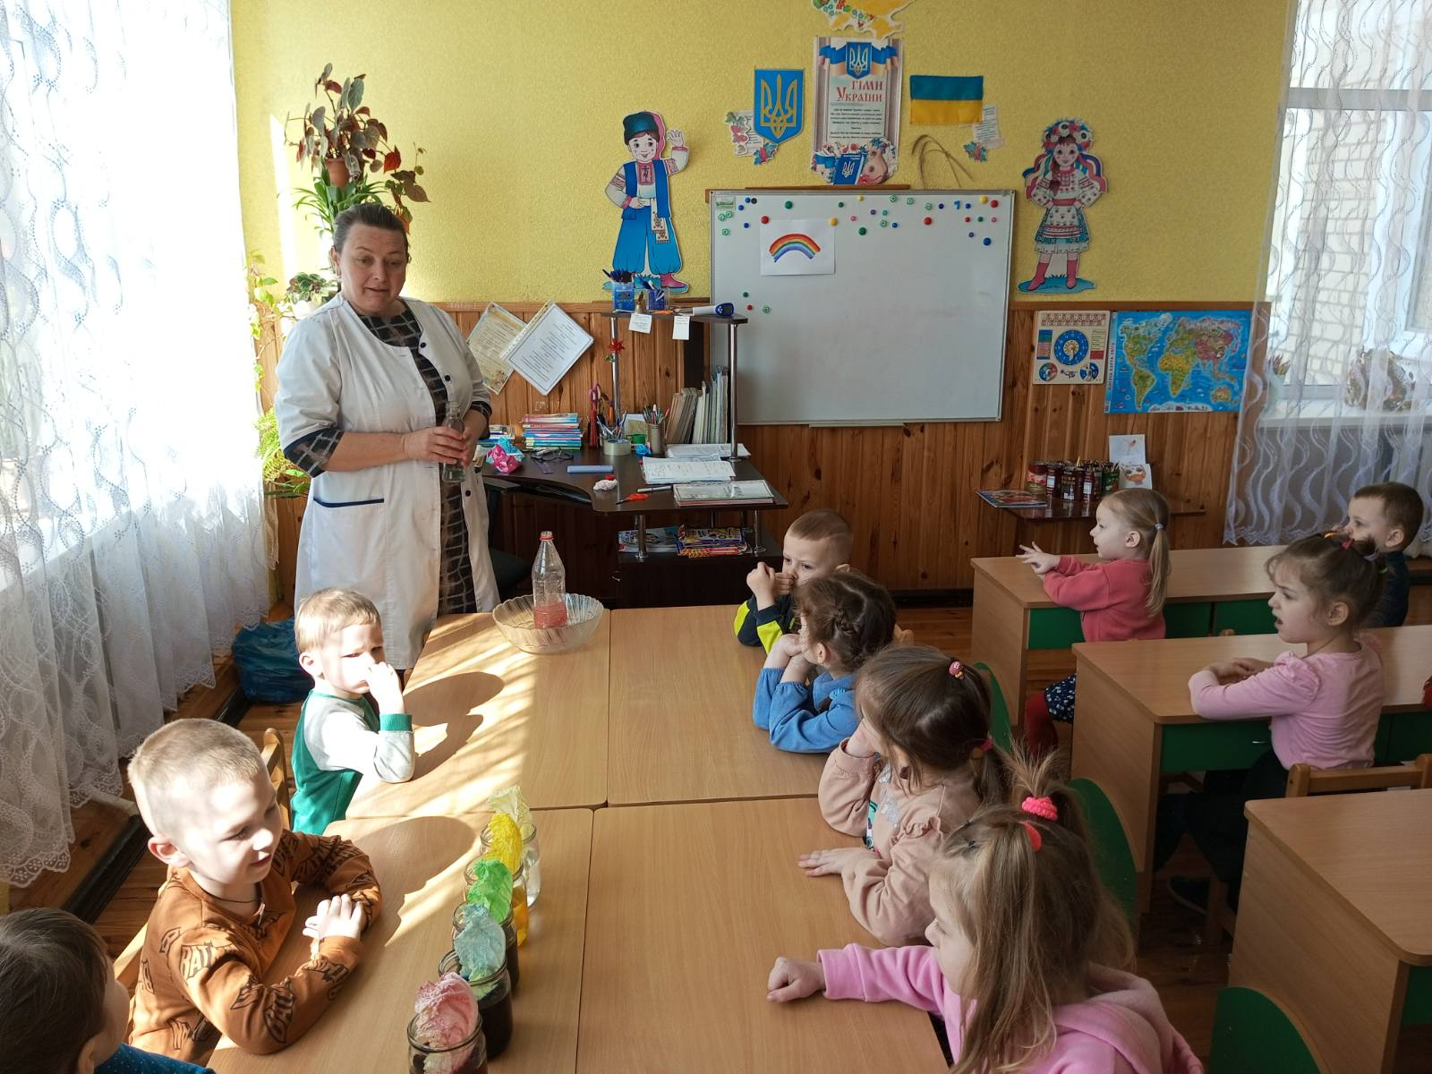
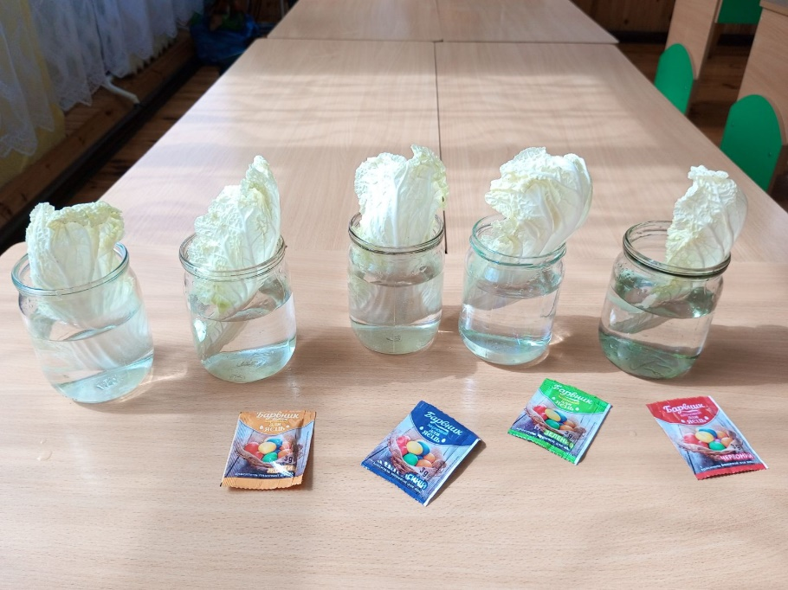
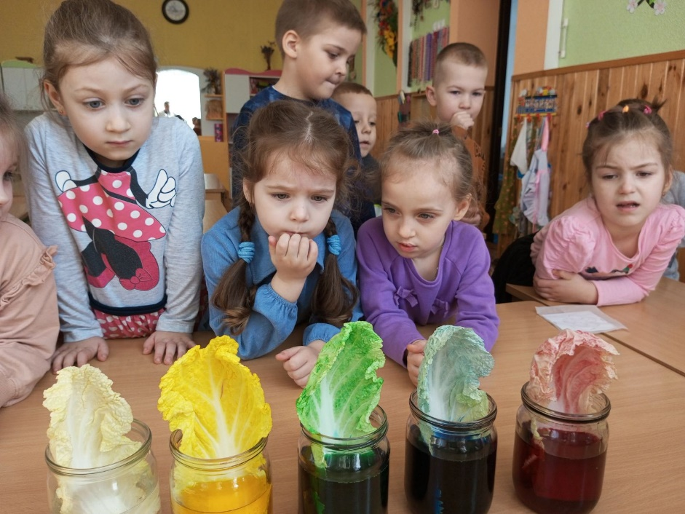
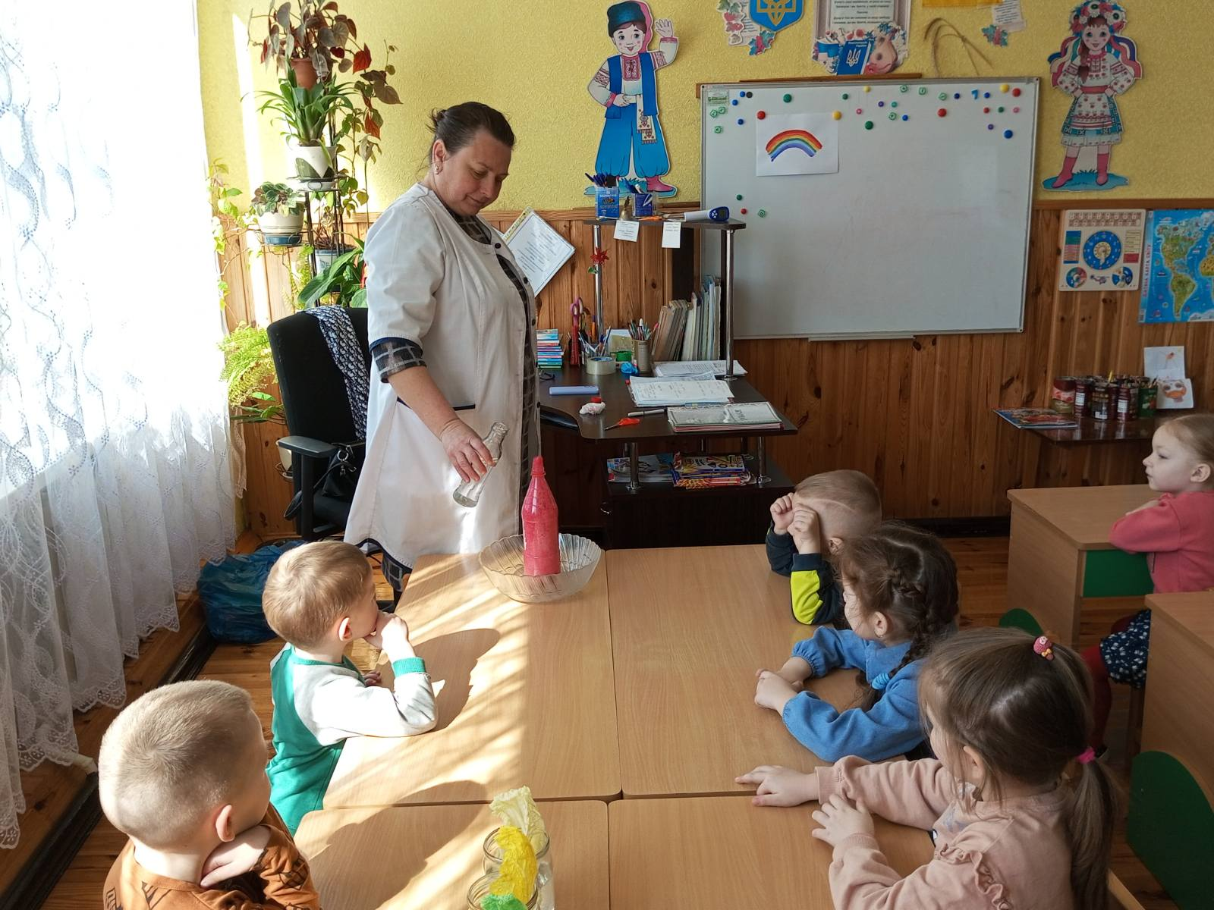
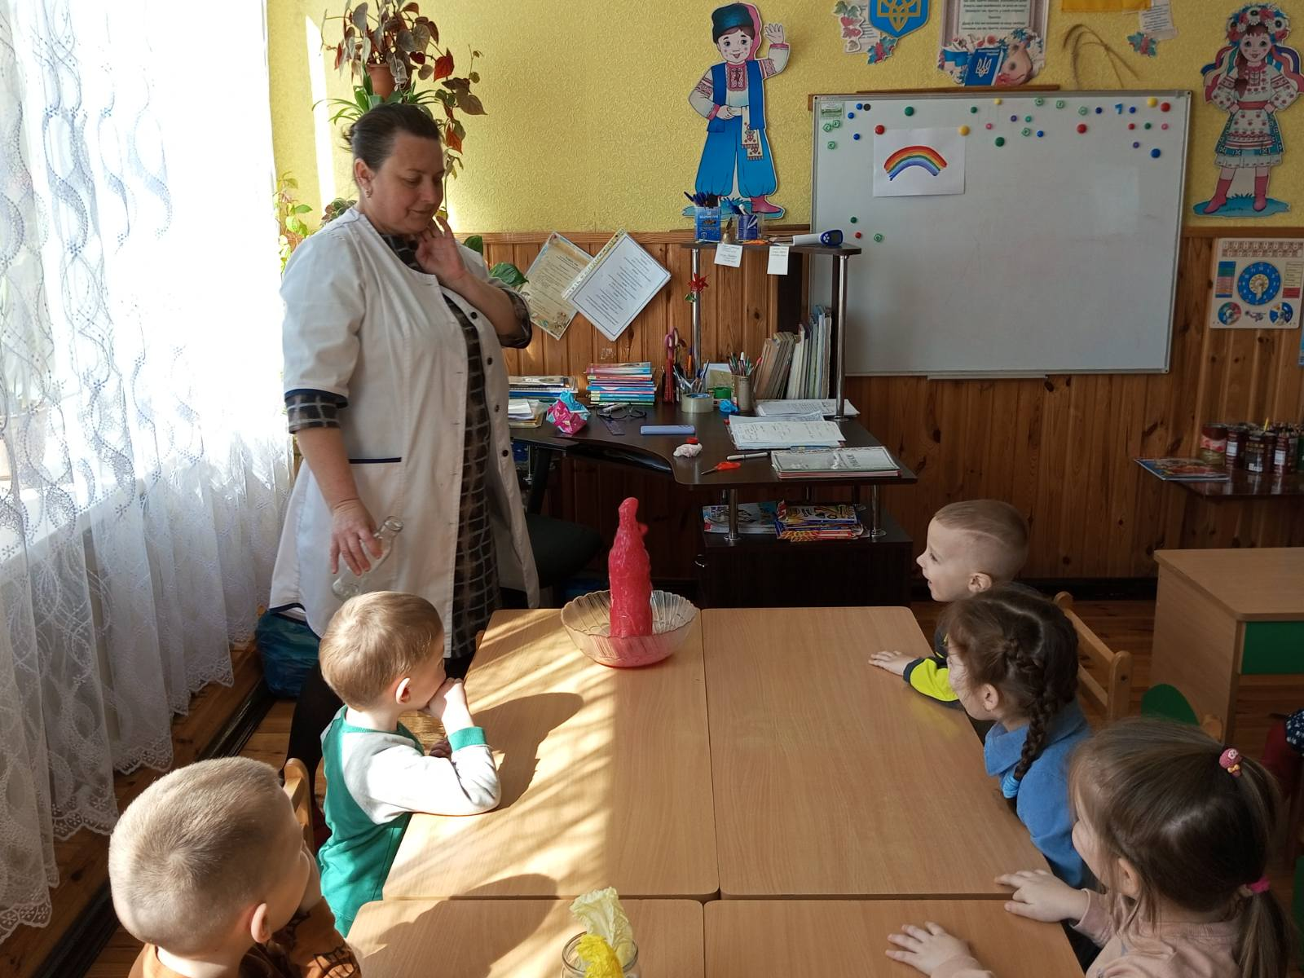

Slide 16
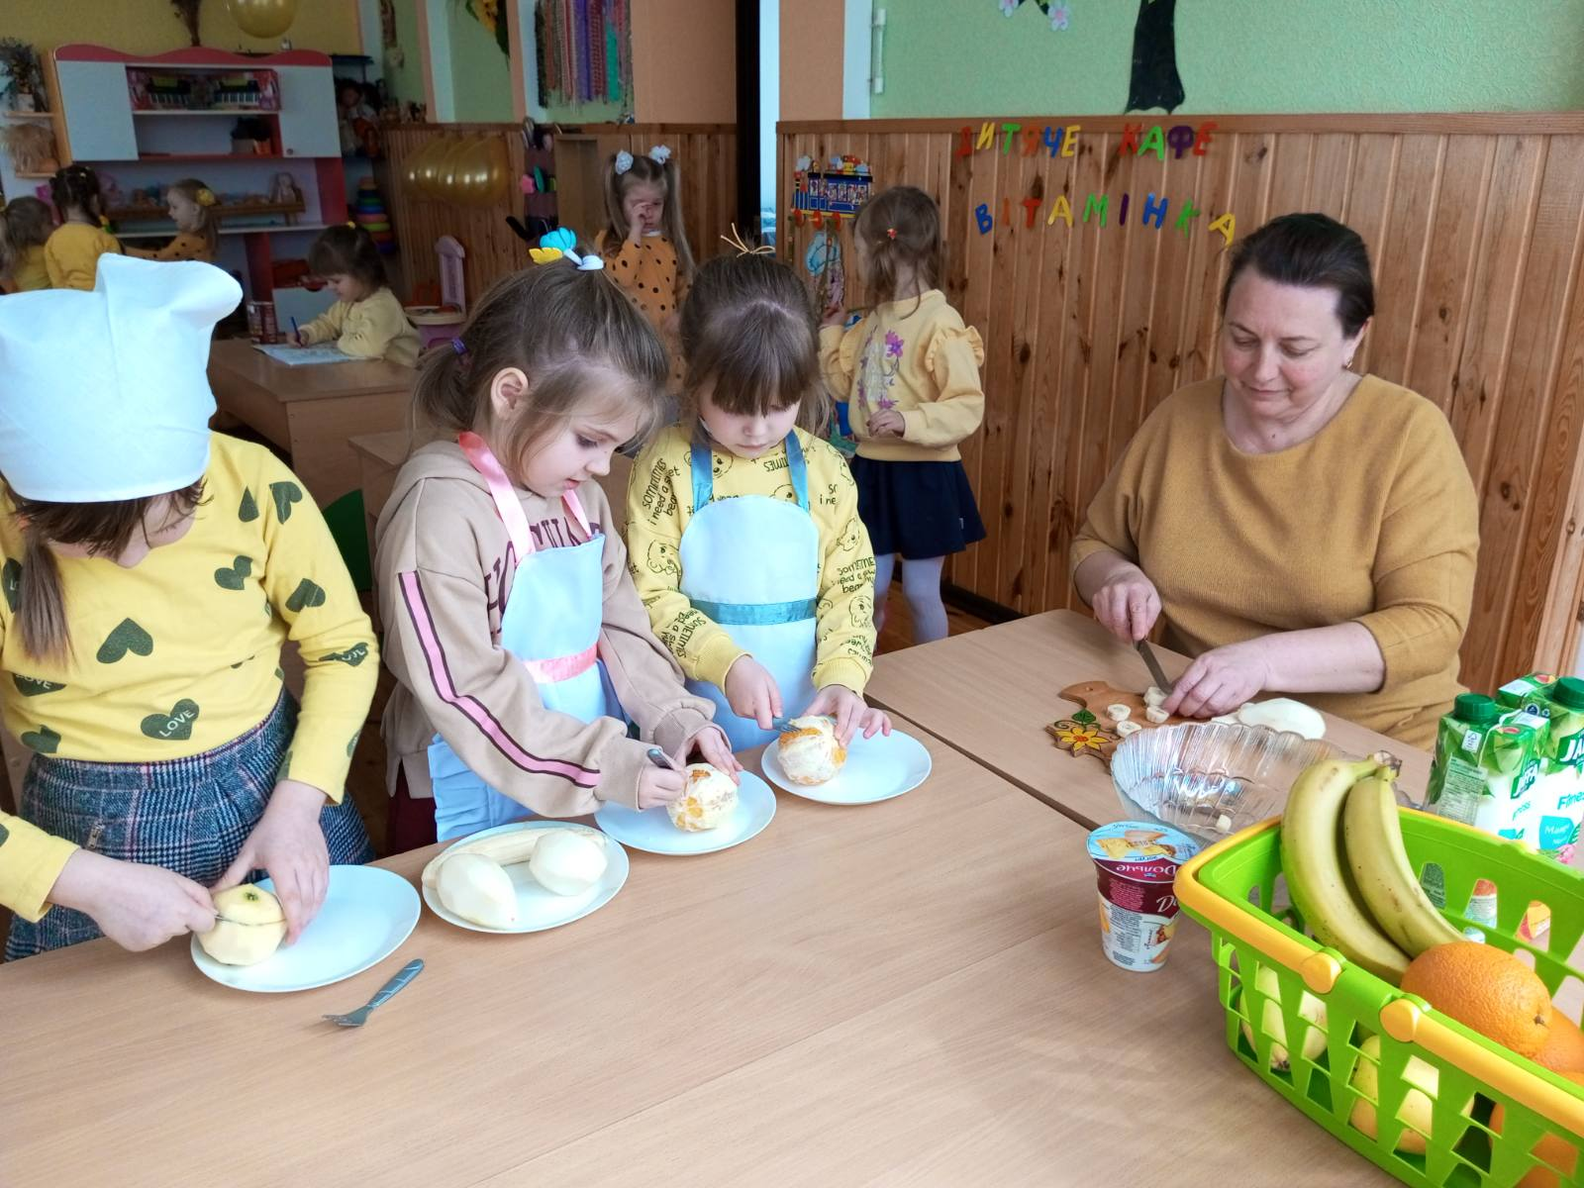
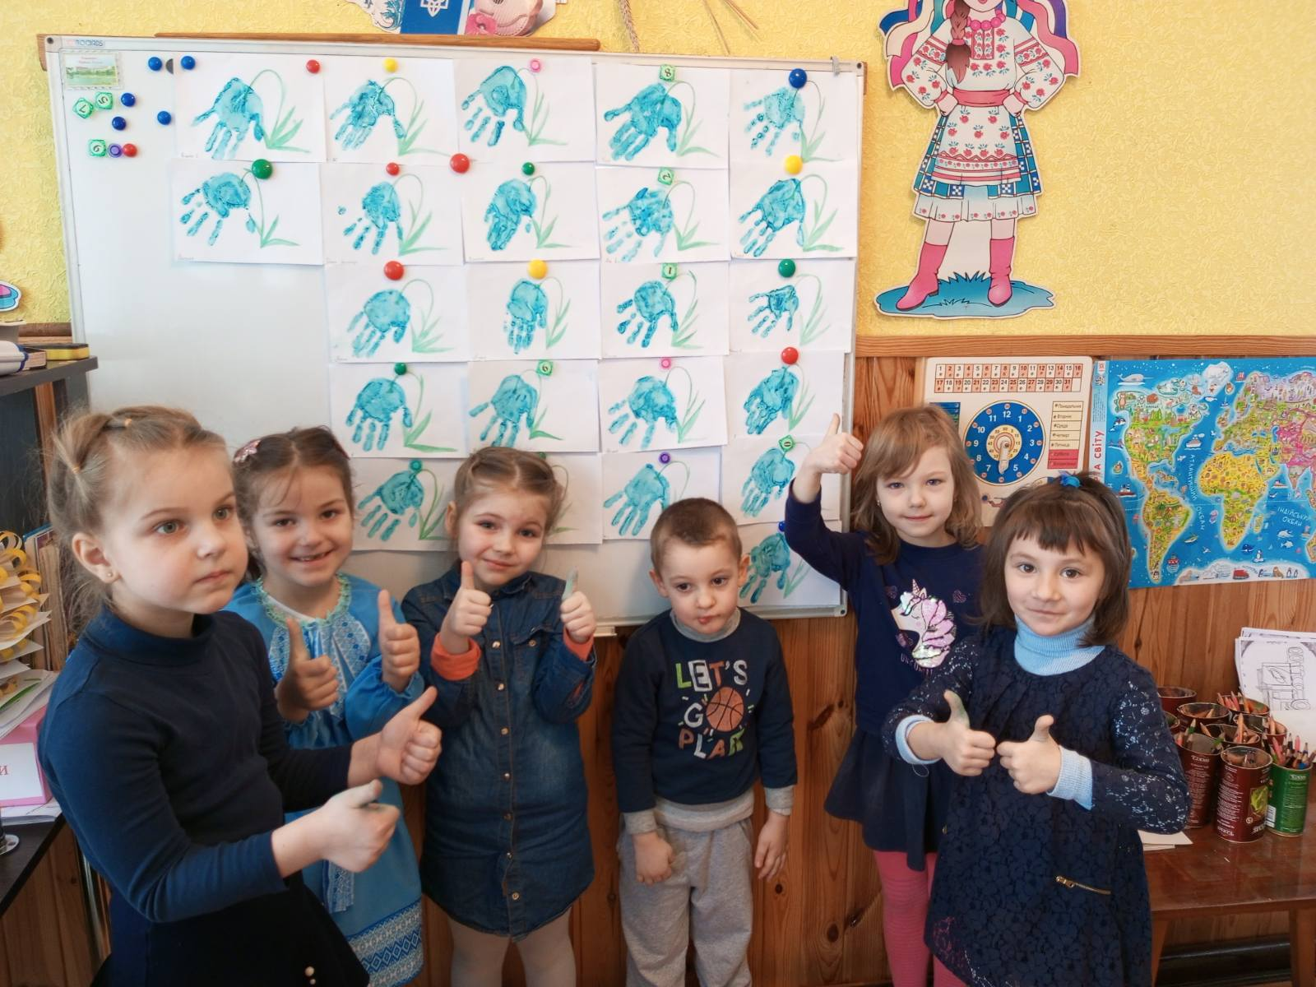
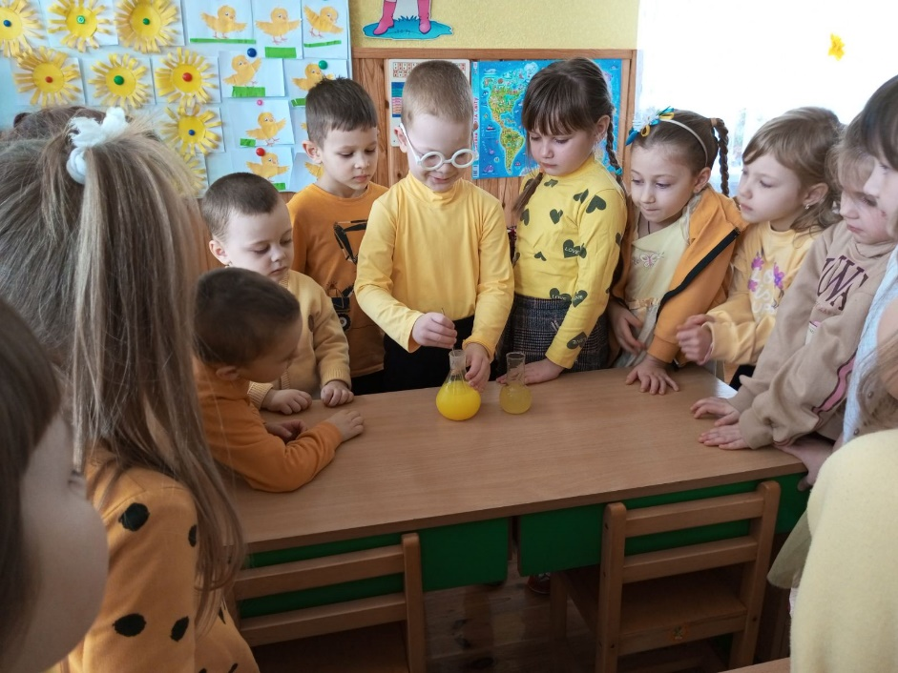
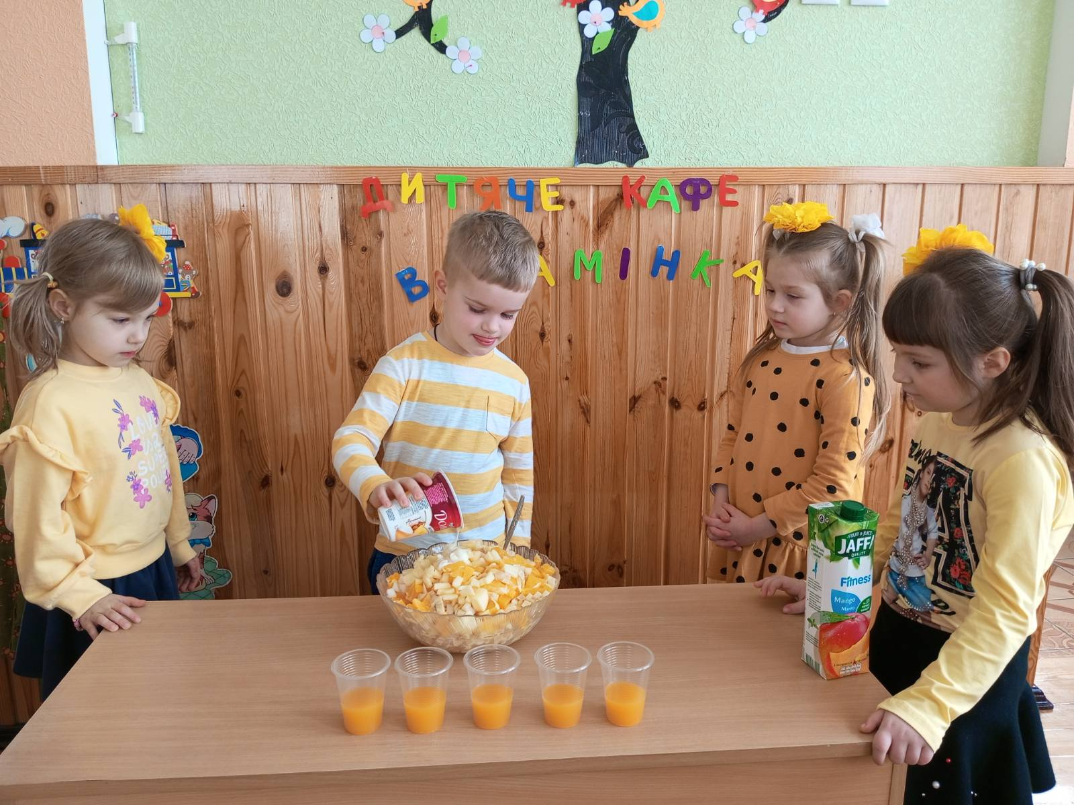
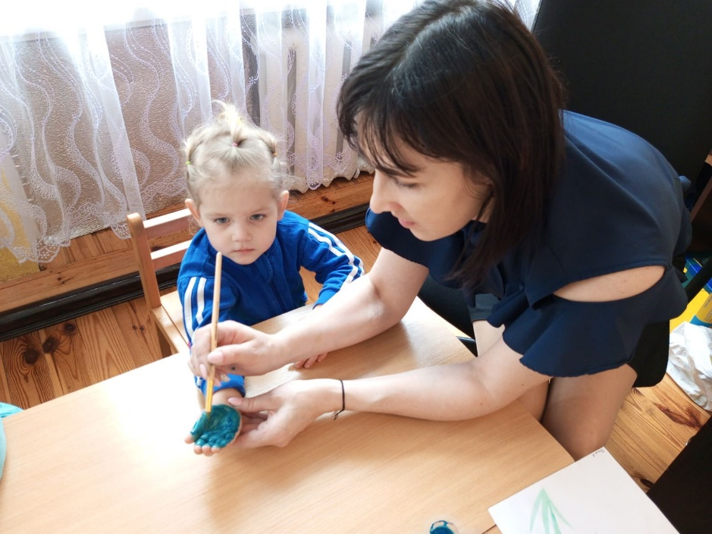

Slide 17
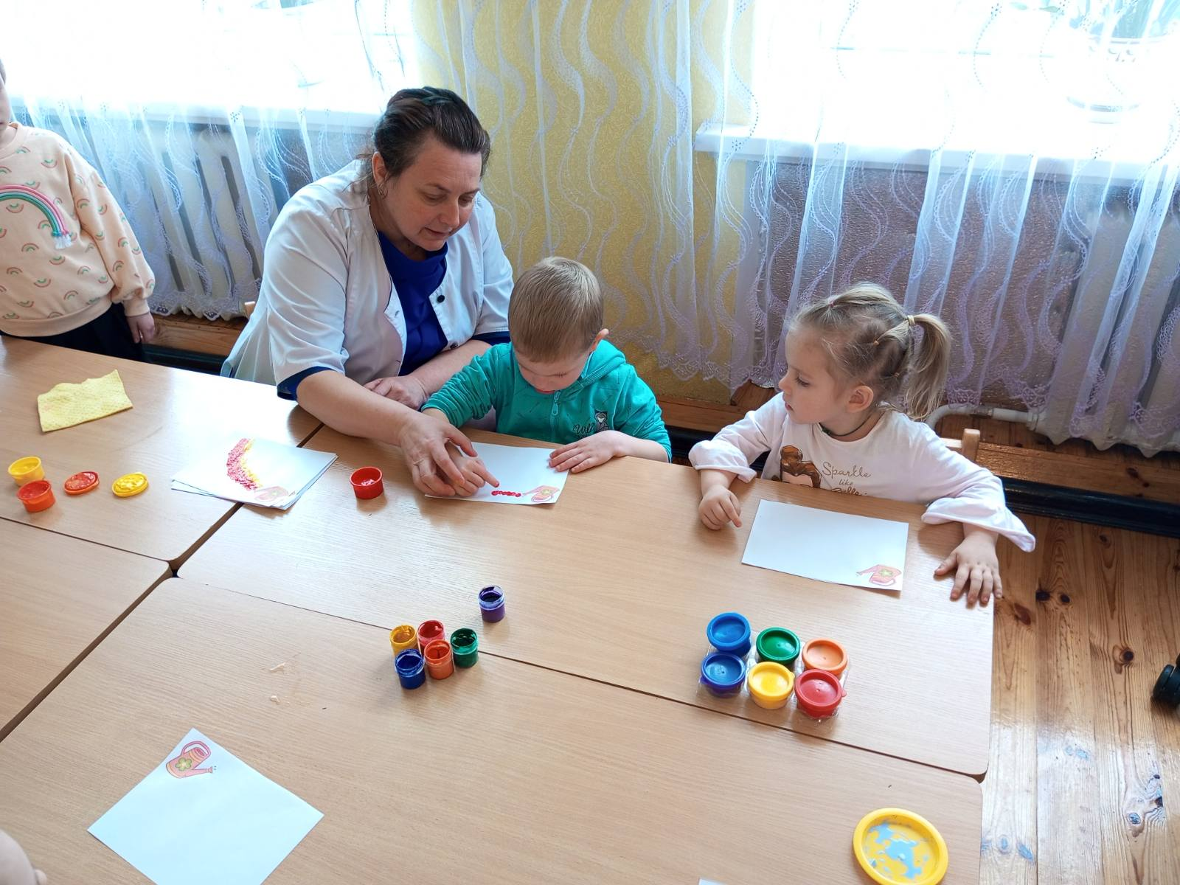
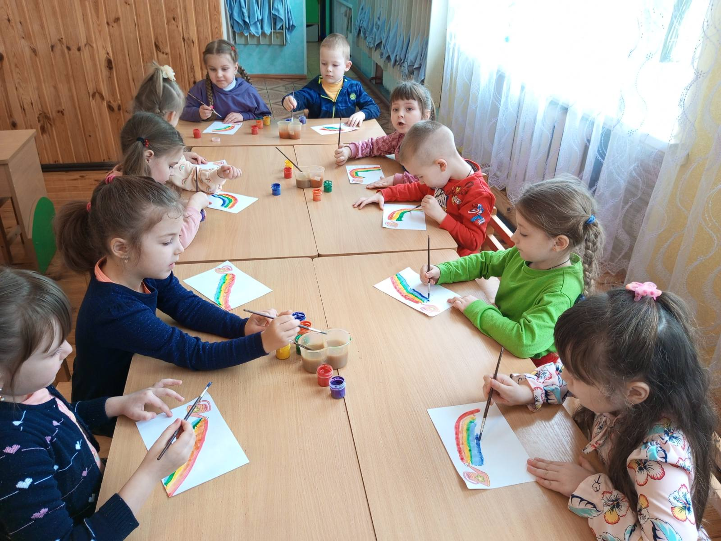
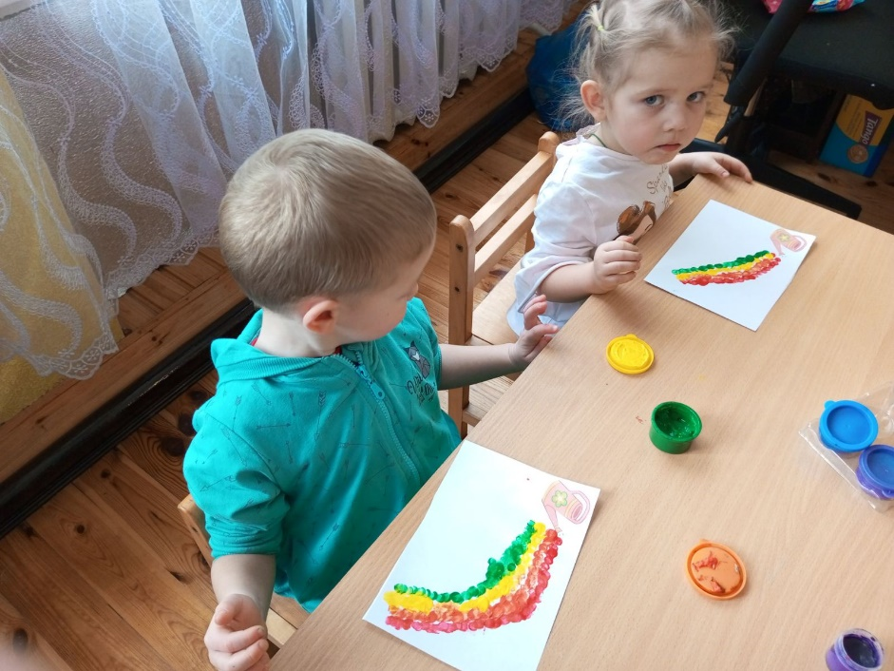
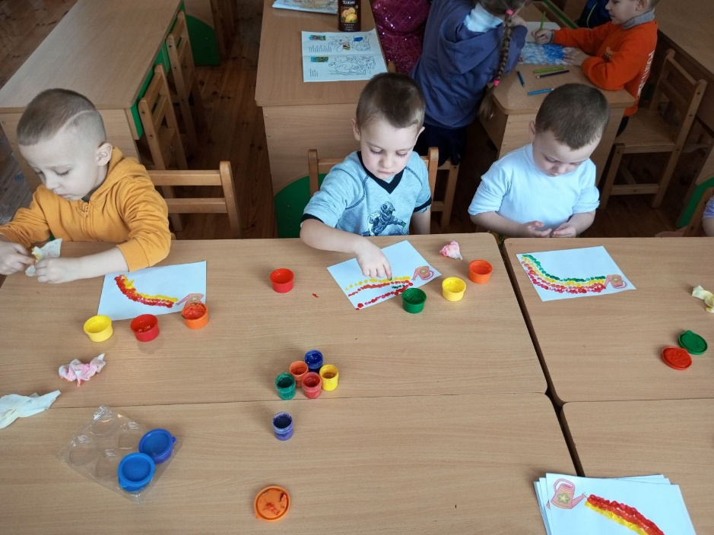
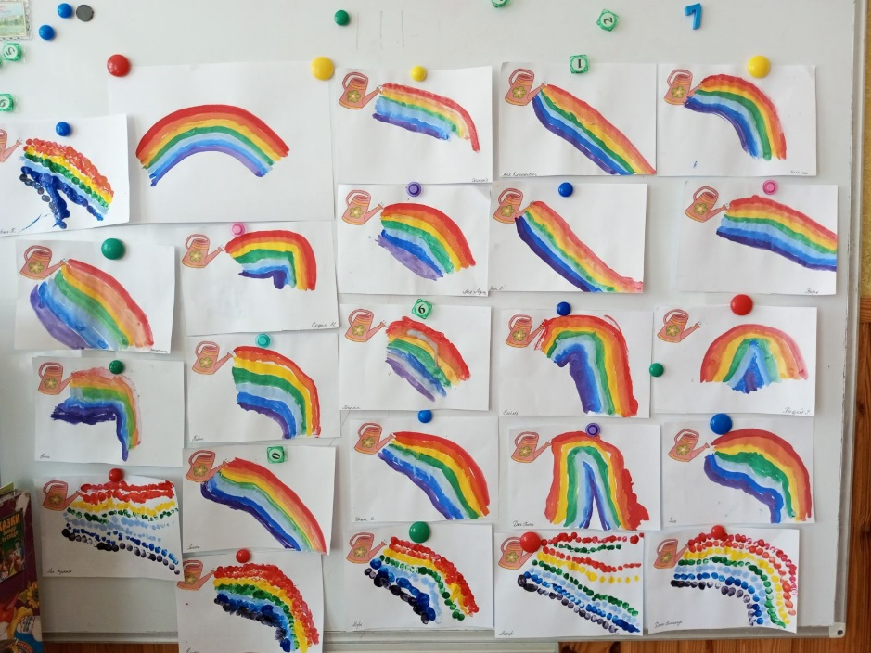

Slide 18
Дякуємо за увагу

